Slide 1
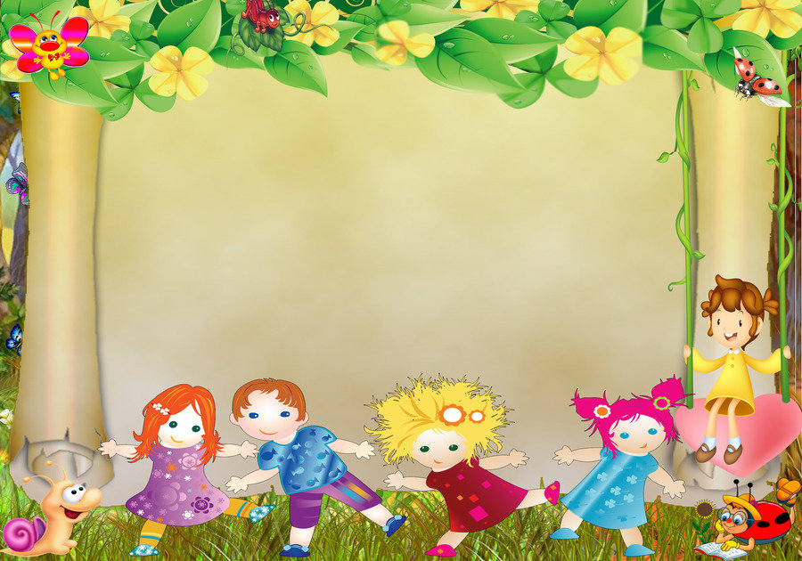
Презентация на тему:
Коммуникативные танцы как средство развития навыков невербального общения старших дошкольников
Музыкальный руководитель
Нагорнова Е.В.

Slide 2

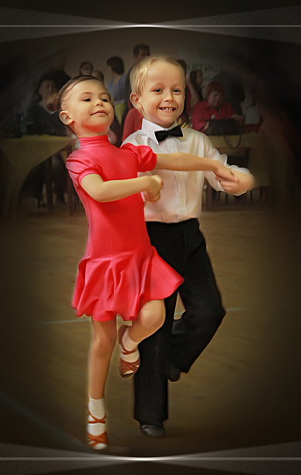
Общение является важным условием
психологического развития человека, формирования
его личности, его социализации.
не имеют опыта общения со сверстниками
имеют элементы эгоцентризма
взаимодействие девочек и мальчиков
Коммуникативный танец - благодатный вид деятельности в решении проблемы взаимопонимания старших дошкольников со сверстниками, ведь каждый ребенок становится
партнером другого.

Slide 3
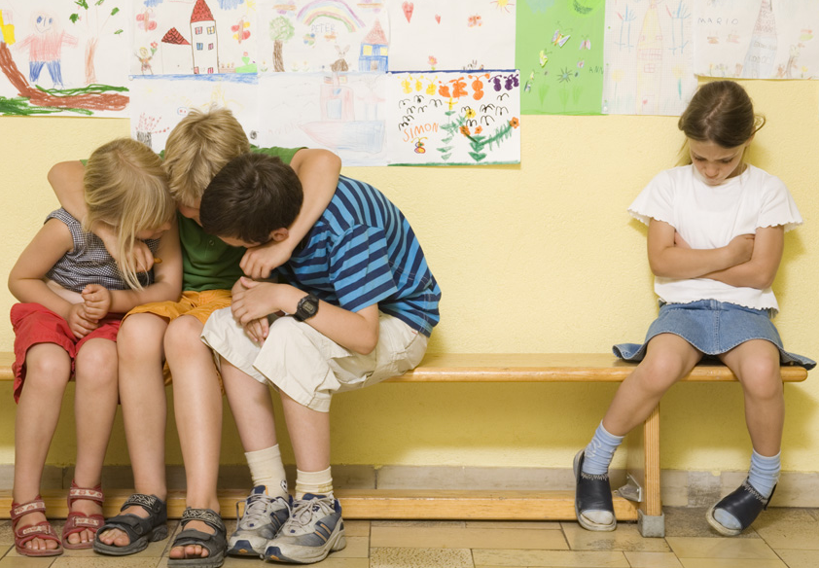
Дифференциация детей в группе
одни дети более предпочитаемы для большинства сверстников
другие – не пользуются особой популярностью
отвергаются
остаются незамеченными
Опыт первых контактов со сверстниками становится тем
фундаментом, на котором надстраивается дальнейшее социальное и нравственное
развитие ребенка.

Slide 4
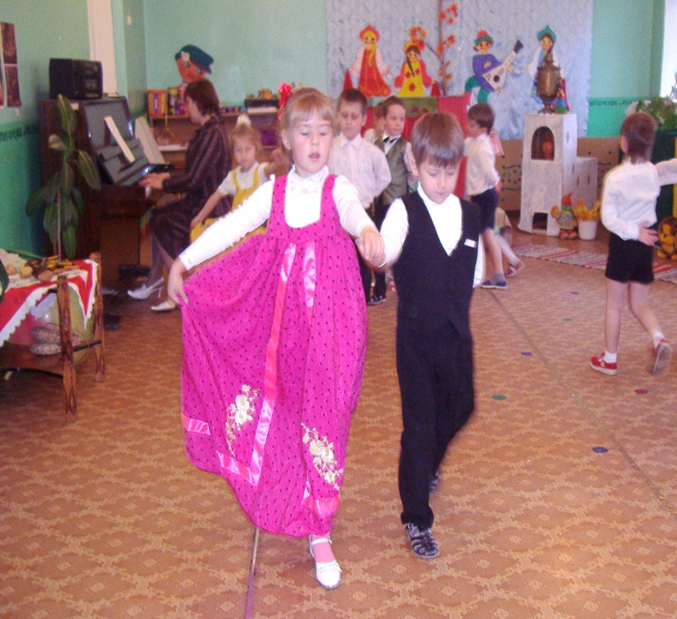
Общение со сверстниками происходит в различных видах деятельности детей, в том числе и музыкальной.
В процессе музыкально –
ритмического обучения
дети могут научиться:
понимать намерения
другого ребенка;
узнавать
по жестам о его
готовности вступить в
контакт;
по позе – об эмоциональном настрое.

Slide 5
Невербальное общение и танец имеют много общих элементов:
невербальные сигналы и знаки
пространственно-временную структуру
установление и регуляцию взаимоотношений
Невербальные средства общения в танце не только облегчают взаимодействие и взаимопонимание партнеров, но и являются средствами художественной выразительности.
Поэтому стало возможным появление в педагогике музыкального образования понятия «коммуникативный танец»

Slide 6
Коммуникативный танец
не требует специальной хореографической подготовки
доступен любому ребенку при введении его в процесс музыкально-ритмической деятельности
В этих танцах развивается динамическая сторона общения
легкость вступления в контакт
инициативность
готовность к общению
развитие эмпатии и сочувствие к партнеру
эмоциональность и выразительность невербальных средств общения

Slide 7
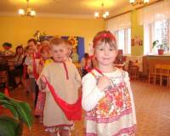
Компоненты коммуникативного танца
шаг
бег
кружение
скольжение
подпрыгивание
Танцуя, дети внимательно прислушиваются к различным элементам музыкальной структуры.
Поскольку музыка повторяется много раз, дети легко осознают ее форму и могут предвидеть каждую новую или повторяющуюся часть.

Slide 8
Коммуникативный танец используют
в различных формах работы с детьми:
на музыкальных занятиях
на праздниках
в свободной деятельности
Разучивание танца не занимает много времени, так как танцевальные движения просты и повторяются несколько раз, но обязательно с новым партнером.
Можно предложить некоторым участникам исполнить аккомпанемент танца на шумовых и ударных инструментах.

Slide 9
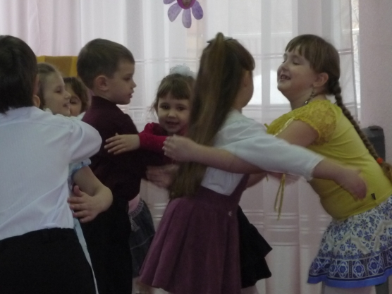
Ценность коммуникативных танцев также и в том, что они способствуют повышению самооценки у тех детей, которые чувствуют себя неуверенно в детском коллективе.
Тактильный контакт, осуществляемый в танце, ещё более способствует развитию доброжелательных отношений между
детьми и, тем самым, нормализации социального микроклимата в детской группе.

Slide 10
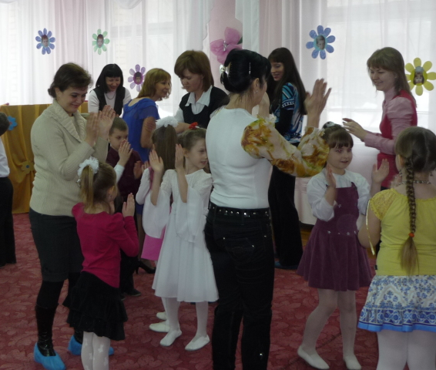
Такой вид деятельности возможен там, где все присутствующие являются не только участниками, но и создателями танцевального действия. Особенно актуально это при проведении совместных праздников и развлечений для детей и их родителей.
Общение и опыт взаимодействия со сверстниками очень важны
для процесса развития детей.
Коммуникативный танец
может стать одним из
средств развития навыков общения старших
дошкольников.

Slide 11
Спасибо
за
внимание!

